Slide 1
Военная служба по контракту В ВООРУЖЕННЫХ СИЛАХ РОССИЙСКОЙ ФЕДЕРАЦИИ
1

Slide 2
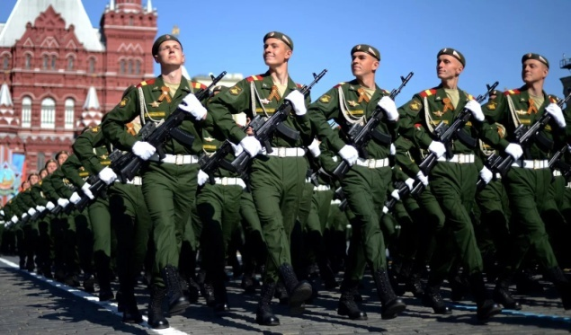
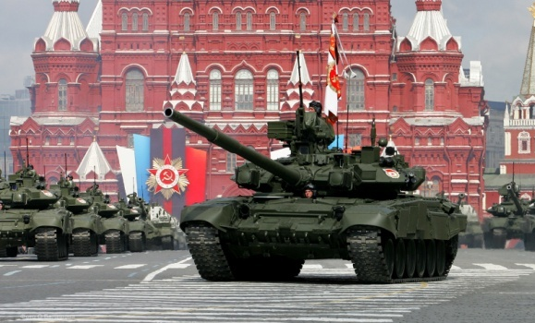
Военная служба по контракту – это не просто работа. Военнослужащий по контракту – это профессиональный защитник Родины В настоящее время важнейшим направлением деятельности министерства обороны российской федерации является совершенствование системы комплектования вооруженных сил рядовым и сержантским составом
2

Slide 3
контракт о прохождении военной службы вправе заключать
3
- Иностранные граждане, законно находящиеся на территории Российской Федерации
- граждане, пребывающие в запасе
- Граждане женского пола, не пребывающие в запасе
- военнослужащие, у которых заканчивается предыдущий контракт о прохождении военной службы
- военнослужащие, проходящие военную службу по призыву и получившие до призыва на военную службу высшее образование, а также военнослужащие, проходящие военную службу по призыву и прослужившие не менее трех месяцев
- Граждане мужского пола, не пребывающие в запасе и получившие высшее образование

Slide 4
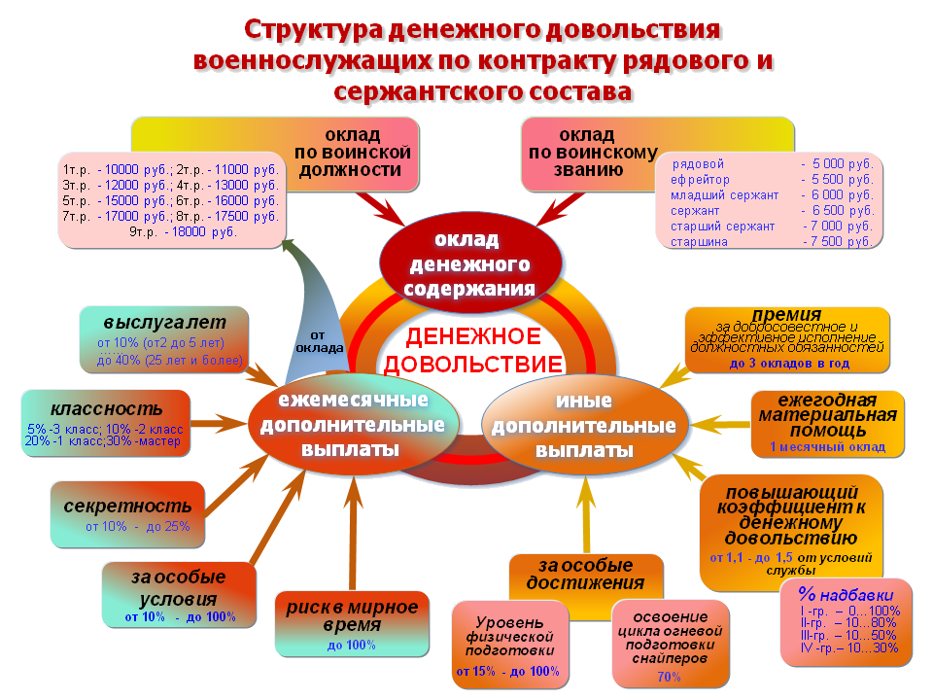
4
ДЕНЕЖНОЕ ДОВОЛЬСТВИЕ ВОЕННОСЛУЖАЩЕГО ПО КОНТРАКТУ
В сухопутных войсках - от 18 тысяч рублей
На военно-морском флоте - от 22 тысяч рублей
В военно-воздушных службах - от 20 тысяч рублей
На подводных лодках ВМФ - от 40 тысяч рублей

Slide 5
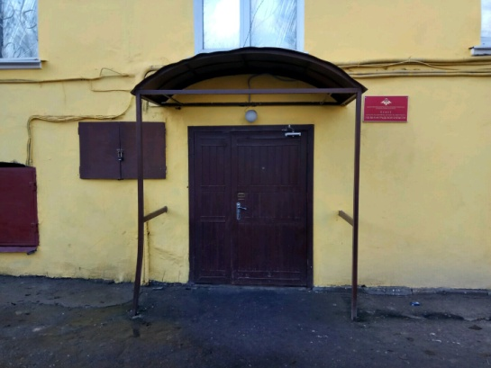
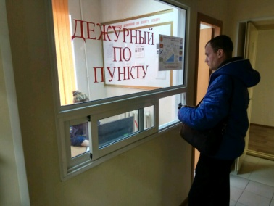
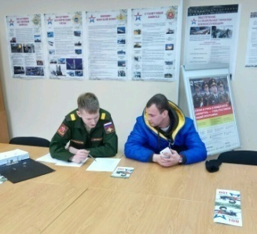
1. Обратиться на пункта отбора на военную службу по контракту (1 разряда) по Ленинградской области
ПЕРВЫЕ ШАГИ ДЛЯ ПОСТУПЛЕНИЯ НА ВОЕННУЮ СЛУЖБУ ПО КОНТРАКТУ
5
Либо в отдел военного комиссариата по ленинградской области
Г.Санкт-Петербург, Набережная Фонтанки, д.90, корп.3
Тел: 8 (812)572-20-30
по месту жительства, где гражданин сОСтоит на воинском учете
2. Получить информацию по вакантным воинским должностям, об условиях прохождения военной службы, об отборочных мероприятиях и сроках проведения
3. Написать заявление на поступление в добровольном порядке на военную службу по контракту

Slide 6
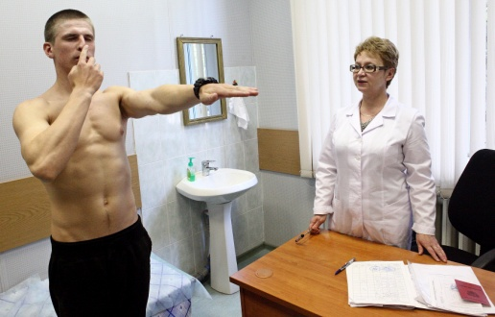
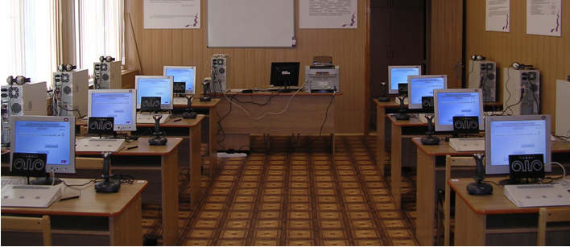
1. НЕОБХОДИМО ПОЛУЧИТЬ В ОТДЕЛЕ ВОЕННОГО КОМИССАРИАТА ПО МЕСТУ ЖИТЕЛЬСТВА НАПРАВЛЕНИЯ ДЛЯ ПРОХОЖДЕНИЯ ВОЕННО-ВРАЧЕБНОЙ КОМИССИИ
6
ОТБОРОЧНЫЕ МЕРОПРИЯТИЯ
2. ПОСЛЕ УСПЕШНОГО ПРОХОЖДЕНИЯ ПЕРВОНАЧАЛЬНОГО МЕДИЦИНСКОГО ОСВИДЕТЕЛЬСТВОВАНИЯ, ТРЕБУЕТСЯ ПРИБЫТЬ НА ПУНКТ ОТБОРА НА ВОЕННУЮ СЛУЖБУ ПО КОНТРАКТУ (1 РАЗРЯДА) ПО ЛЕНИНГРАДСКОЙ ОБЛАСТИ, ГДЕ БУДУТ ПРОВЕДЕНЫ МЕРОПРИЯТИЯ ПО ПРОФЕССИОНАЛЬНОМУ ПСИХОЛОГИЧЕСКОМУ ОТБОРУ
3. ПОСЛЕ ПРОХОЖДЕНИЯ ПРОФЕССИОНАЛЬНОГО ПСИХОЛОГИЧЕСКОГО ОТБОРА И ПОЛУЧЕНИЯ РЕЗУЛЬТАТОВ, НЕОБХОДИМО ПРОЙТИ ЗАКЛЮЧИТЕЛЬНОЕ МЕДИЦИНСКОЕ ОСВИДЕТЕЛЬСТВОВАНИЕ ПРИ ВОЕННОМ КОМИССАРИАТЕ ЛЕНИНГРАДСКОЙ ОБЛАСТИ
(Г.Санкт-Петербург, набережная фонтанки, д.90)

Slide 7
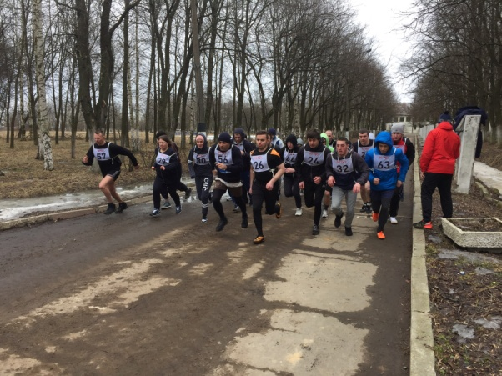
7
ОТБОРОЧНЫЕ МЕРОПРИЯТИЯ
4. Получив заключение военно-врачебной комиссии военного комиссариата ленинградской области, вы будете допущенЫ до проверки соответствия уровня образования, профессиональной и физической подготовки
5. После прохождения отборочных мероприятий , совместная комиссия пункта отбора на военную службу по контракту и военного комиссариата ленинградской области принимает решение о соответствии кандидата требованиям, установленным для поступления на военную службу по контракту

Slide 8
8
СОЦИАЛЬНЫЙ ПАКЕТ ВОЕННОСЛУЖАЩЕГО ПО КОНТРАКТУ ВКЛЮЧАЕТ
предоставление служебного жилья, а в случае проживания в съемной квартире – выплата денежной компенсации;
возможность поступать в высшие учебные заведения и профильные училища в льготном порядке;
специальный кредит для покупки собственного жилья, расплачивается по которому государству, - военная ипотека (жилищный сертификат);
страхование жизни и здоровья военнослужащего, в частности, выплата компенсаций в случае его смерти или получения травмы;
выплата единовременного пособия при увольнении в размере 7 окладов, если выслуга лет превышает 20 лет;
бесплатная медицинская помощь;
обеспечение одеждой и бесплатным питанием;
предоставление пособий по беременности и родам безработной жене военнослужащего;
содержание детей лица, проходящего службу по контракту (пособие на ребенка).
выплата пенсии по потере кормильца членам семьи умершего военнослужащего;
дополнительная материальная поддержка после выхода на пенсию, в том числе надбавки за особые заслуги, за работу в опасных условиях и прочие особенности;
выплата «подъемных» - средств, предоставляемых для всех членов семьи военнослужащего в случае переезда к новому месту службы;
Проезд на безвозмездной основе один раз в год к месте проведения основного отпуска из обратно
«ранний» выход на пенсию – в 45 лет при выслуге в 20 лет;

Slide 9
9
Перечень документов для оформления личного дела кандидата, поступающего на военную службу по контракту
Автобиография
Заявление гражданина (иностранного гражданина)
Послужной список личного дела
Анкета поступающего на военную службу
Копии документов, подтверждающие уровень образования
Служебная характеристика
Фотографии размером 9*12
Копия ИНН
Копия свидетельства о рождении
Выписка из домовой книги
Копия паспорта
Копия трудовой книжки
Карта профессионально-психологического отбора
Карта медицинского освидетельствования
Копия военного билета
Результаты проверки уровня физической подготовки
Копия свидетельств о браке и рождении детей

Slide 10
10
ПУНКТ ОТБОРА НА ВОЕННУЮ СЛУЖБУ ПО КОНТРАКТУ (1 РАЗРЯДА) ПО ЛЕНИНГРАДСКОЙ ОБЛАСТИ
Г.САНКТ-ПЕТЕРБУРГ,
НАБЕРЕЖНАЯ РЕКИ ФОНТАНКИ, Д.90, КОРПУС 3
ТЕЛЕФОН: 8 (812) 572 20-30
ПОСЛУЖИМ РОССИИ ВМЕСТЕ!

